Slide 1
TECHNOWIZZ 2023
Zadání č. 04 Návrh a konstrukce nástroje k ukončení drátků za sběrnicí

Slide 2
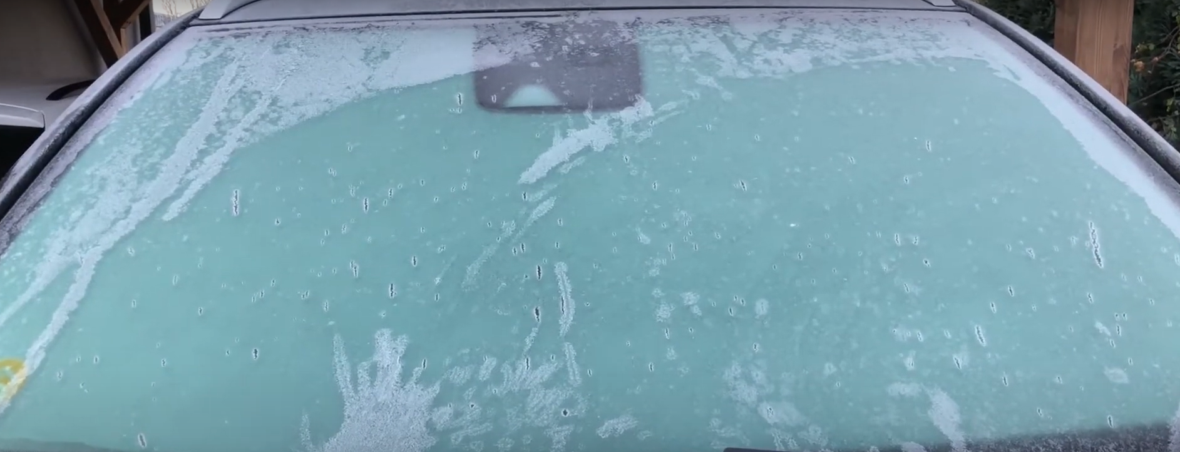
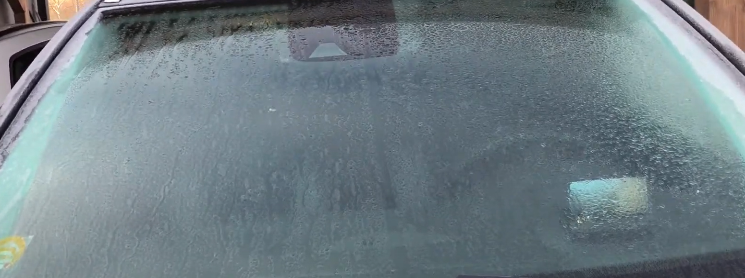
Návrh a konstrukce nástroje k ukončení drátků za sběrnicí
AGC Automotive Czech a.s.

Slide 3
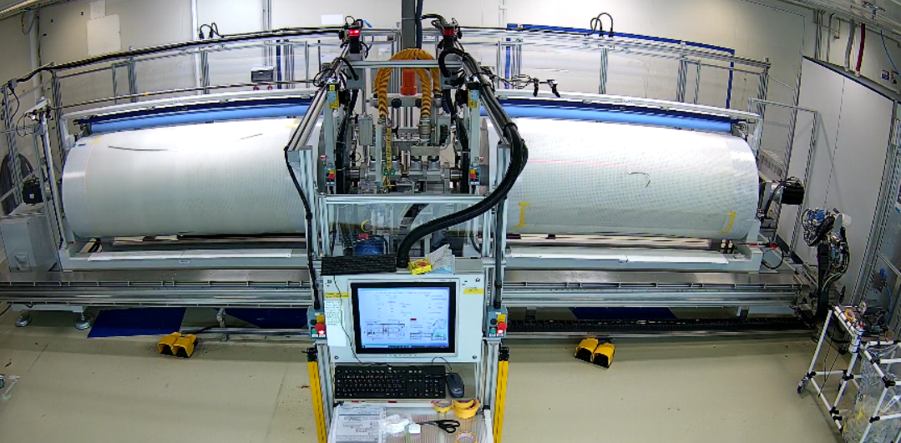
Úvod
v rámci výroby automobilových skel je zjednodušeně řečeno provoz rozdělen vyhřívané a nevyhřívané .
toto téma je zaměřeno na vyhřívané autoskla
konkrétně na přípravu PVB folie
PVB folie se vyrábí / upravuje na zařízení HWW
3

Slide 4
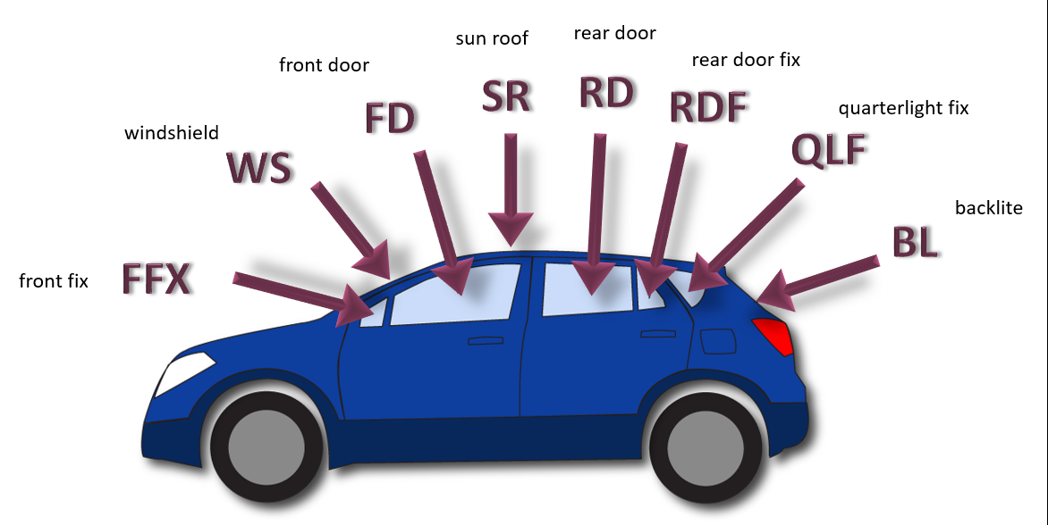
Úvod
Automobilová skla:
označena
4

Slide 5
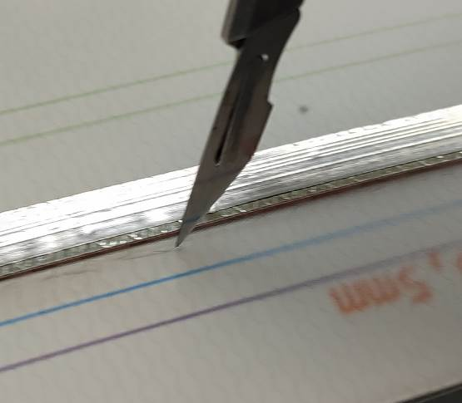
Stávající řešení
aktuální řešení je nevyhovující
při zakončování drátků dochází k manipulace s ostrým předmětem
zakončení drátků podle sběrnice pomocí skalpelu
drátek nesmí přesahovat více jak 1 mm za sběrnici
počet drátků na jedné PVB je cca. 600 ks
5

Slide 6
Zadání
navrhněte nové řešení jako náhradu stávajícího skalpelu.
nový nastroj by měl…
být univerzální – tj. použitelný pro různé tvary a velikosti PVB
umožnit snadné, rychlé, bezpečné přerušení drátků za sběrnicí s danou tolerancí.
počet drátků na jedné PVB je cca. 600 ks
průměr drátků je 0,027µm nebo 0,025 µm
materiálové složení drátku je 99,9% wolfram
nebojte se při přemýšlení jít i mimo strojařské řešení
6

Slide 7
Očekáváme pro soutěž…
zpracovanou technickou dokumentaci
návrh řešení celé konstrukce
důraz na to aby vše bylo bezpečné, použitelné, lehké, a funkční
při přerušení drátků je potřeba dbát velkého důrazu na zamezení kontaminace PVB
návrh vhodných materiálů
zpracovaný rozpočet
v ideálním případě funkční zařízení použitelné ve výrobě, nebo alespoň prototyp.
7

Slide 8
Očekávaný přínos
náhrada aktuálně používaného skalpelu za bezpečnější nástroj
snadnější proces výroby PVB díky jednoduššímu a sofistikovanému řešení
celkové zrychlení procesu kvalitativního zhodnocení PVB
8

Slide 9
Kontakt
AGC Automotive Czech a.s.
Martin Štrobl
Technolog výroby
+420 702 210 283
martin.strobl@agc.com
AGC Automotive Czech a.s.
Tereza Kordová
Material Specialist
+420 702 201 267
tereza.kordova@agc.com
9

